Slide 1




NHIỆT LIỆT CHÀO MỪNG CÁC THẦY CÔ VỀ DỰ TIẾT DẠY TỐT.
LỚP 4A
Giáo viên thực hiện: Phạm Thị Giang

Slide 2




KHỞI ĐỘNG

Slide 3



Hát: Em yêu trường em

Slide 4





Hoạt động trải nghiệm
Sinh hoạt lớp
Sinh hoạt theo chủ đề:
Lê Thị Oanh
Món quà tặng thầy cô

Slide 5


Hoạt động 1:
Sinh hoạt lớp

Slide 6






Lớp trưởng báo cáo kết quả học tập của lớp trong tuần
Các tổ trưởng báo cáo kết quả hoạt động trong tuần của tổ
Phần làm việc của ban cán sự lớp

Slide 7



Phần nhận xét
của Giáo viên
输入替换内容
`

Slide 8
Góc tuyên dương
Tổ 1:Kim Ngân, Minh Nguyên
Tổ 2: Tú Linh, Đam,My
Tổ 3: Ngọc, Dung
Tổ 4: Gia Linh, Tuấn, Tú
Chiến binh chăm học
Chiến binh chăm học

Slide 9

Phương hướng hoạt động tuần tới

Slide 10
Phương hướng hoạt động tuần tới
- Duy trì nề nếp tuần qua.
- Học và làm bài tập đầy đủ.
- Thi đua học tốt chào mừng ngày nhà giáo Việt Nam 20-11
- Giữ gìn trường, lớp sạch sẽ, vệ sinh cá nhân tốt.
- Phát huy Đôi bạn cùng tiến, giúp đỡ nhau trong học tập.

Slide 11

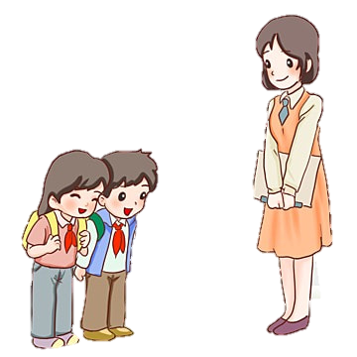

Hoạt động 2:
TỔ CHỨC HOẠT ĐỘNG CHÀO MỪNG NGÀY
NHÀ GIÁO VIỆT NAM 20/11.

Slide 12
Trao và nhận
thông điệp yêu thương
nhân ngày Nhà giáo Việt Nam 20/11.

Slide 13


Thảo luận nhóm
Trao hạc giấy yêu thương tới thầy cô.
Nói lời chúc mừng thầy cô nhân ngày Nhà giáo Việt Nam 20/11.
- Chia sẻ cảm xúc về thông điệp yêu thương mình được nhận từ thầy cô.

Slide 14

CÙNG CHIA SẺ

Slide 15


VĂN NGHỆ CHÀO MỪNG NGÀY NHÀ GIÁO VIỆT NAM 20/11

Slide 16




Thảo luận nhóm
Chia sẻ bài thơ, bài hát, diễn kịch, kể câu chuyện hay về thầy, cô giáo mà em đã sưu tầm được.

Slide 17
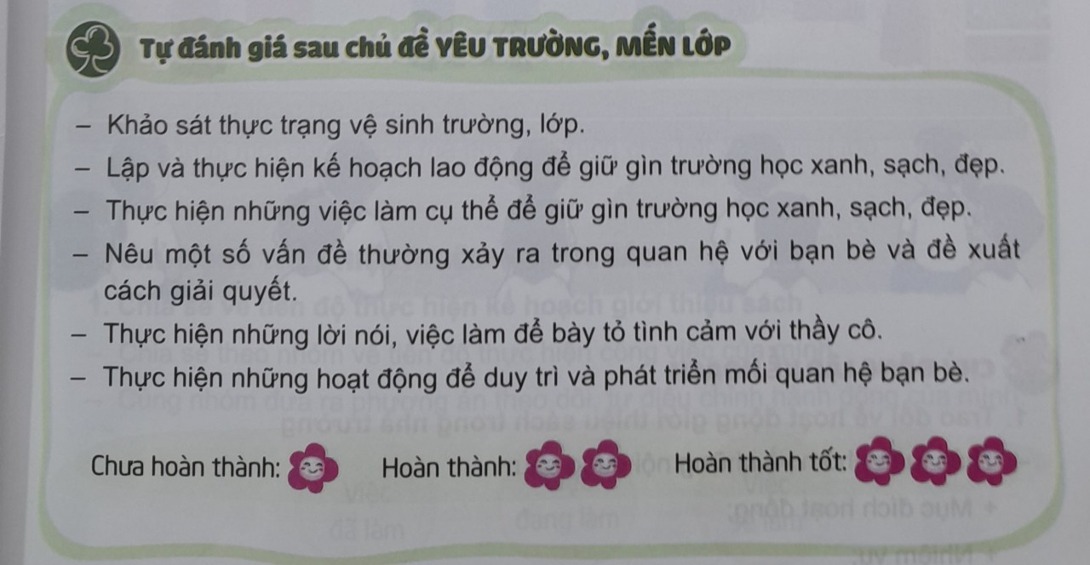

Slide 18


Tạm biệt Hẹn gặp lại
Tạm biệt Hẹn gặp lại!

